Slide 2
- Хәерле көн миңа. - Хәерле көн сиңа. - Хәерле көн сезгә. -Хәерле көн барыбызга!

Slide 3
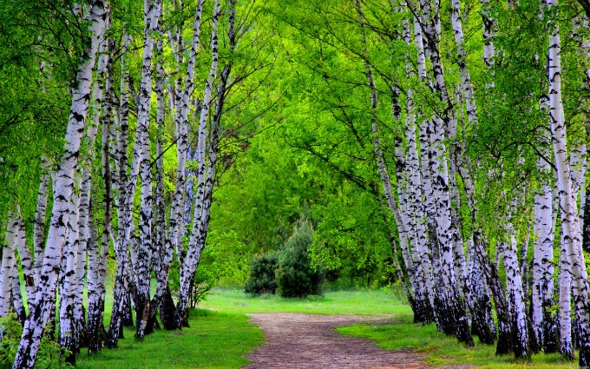
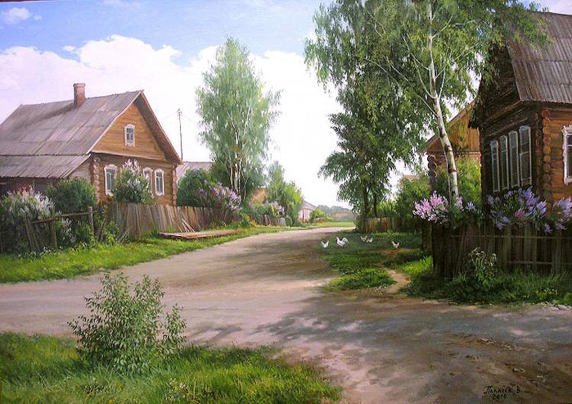
Нәрсә күрәсез?

Slide 4
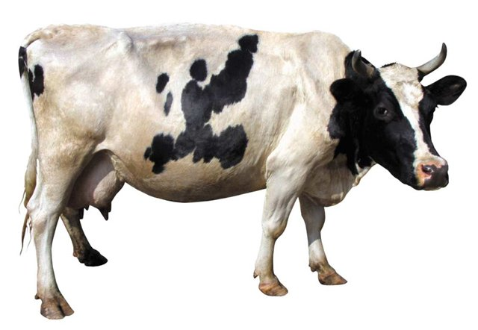
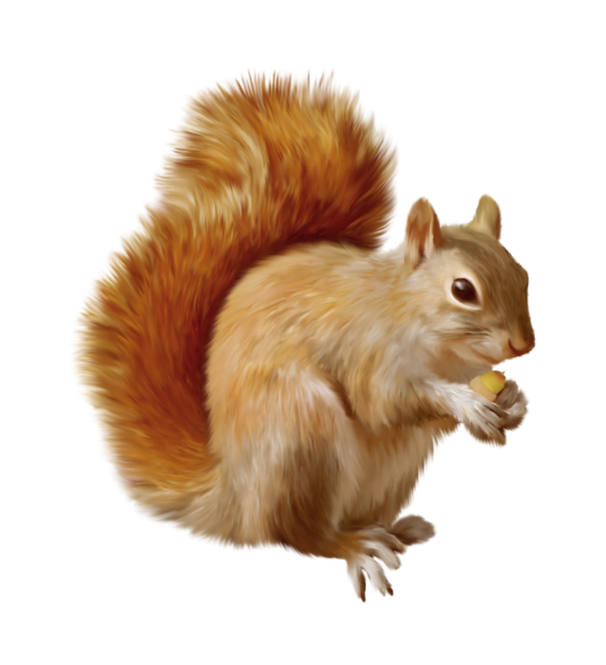
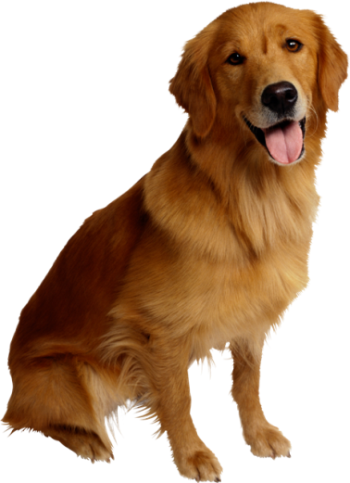
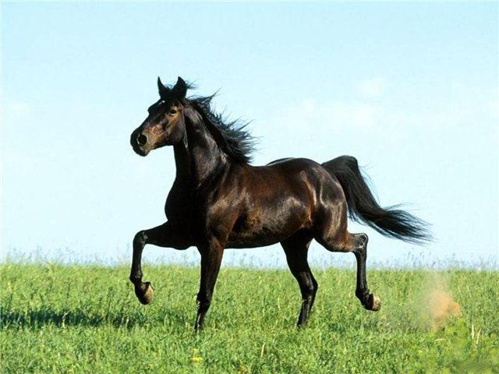
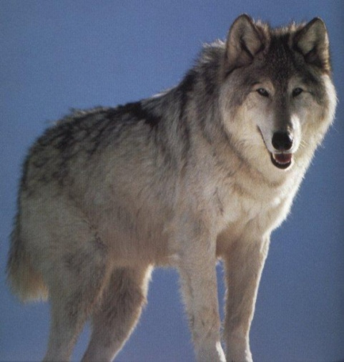
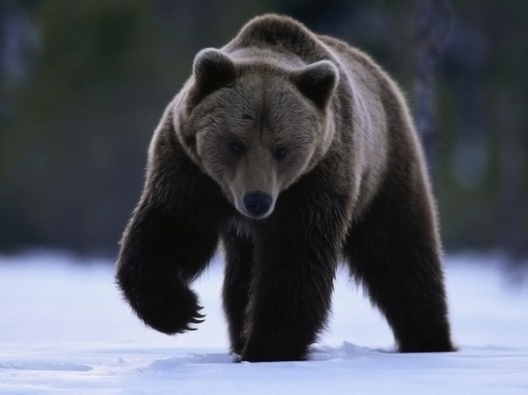
Нинди хайваннар?

Slide 5
СОРТ КАРДС
Хайваннарга характеристика бир.

Slide 6
РАУНД ТЭЙБЛ Тиешле хәрефләрне куеп яз.
Ар...слан
Ду...гыз
Б...ре
Ф...л
ө
ы
Д...я
П...си
Кә...ә
Т...лке
ң
е
ү
җ
и
ө

Slide 7
РАУНД ТЭЙБЛ Нокталар урынына сыйфатлар өстәп яз
Арыслан ....
Фил ... ,
Куян ... ,
Төлке .... ,
Песи .... ,
Бүре .... .

Slide 8
РАУНД ТЭЙБЛ Күплек санда әйт.
Керпеләр
Этләр
Пошилар
Сарыклар
Куяннар
Кәҗәләр
Тиеннәр

Slide 9
РАУНД ТЭЙБЛ Нәрсәне? соравына җавап бир.
Колынны
Төлкене
Сыерны
Бозауны
Куянны
Бүрене
Аюны

Slide 10
ТЭЙК ОФ-ТАЧ ДАУН
• Кемгә дәрес ошады торып басыгыз;
• Кемгә дәрес ошамады торып басыгыз;
• Кем хайваннарны ярата торып басыгыз;

Slide 11
“Уңыш баскычы” – “Лестница успеха”
 |  |  | 4. Трудности преодолены
 |  | 3.Многое понял, но были ошибки
 | 2.Во время работы было много трудностей
1.Многое не понял и остались вопросы

Slide 12
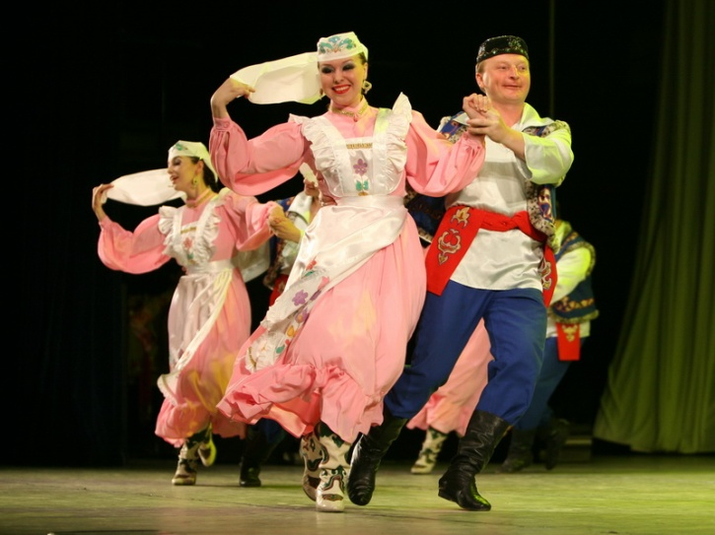
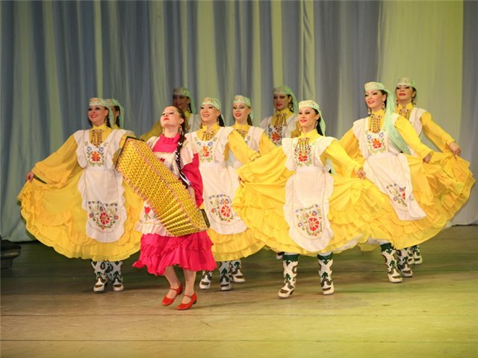
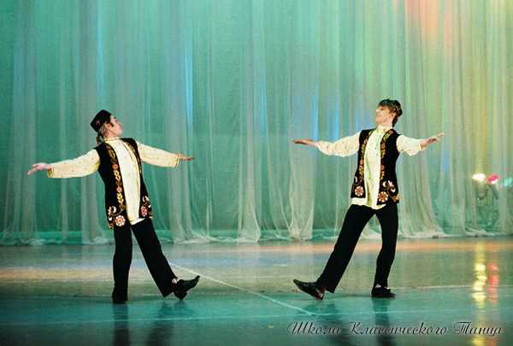
Ял итәбез МИКС-ФРИЗ-ГРУП

Slide 13
Барыгызга да зур рәхмәт!
Сау булыгыз!

Slide 14
Өй эше:
Ошаган хайван турында кечкенә хикәя яз;
2)Корреспондент булырга әзерлән, кызыклы сорау уйлап кил;

